Slide 1
Détection d’intrusion
Présenté par Jordan DAHBI & Willy UNG

Slide 2
Projet
Détecter les intrusion par la porte principale d’une maison en détectant l’ouverture de la porte et si possible obtenir l’identité de l’intrus en capturant des images.

Slide 3
Composants utilisés
2 micro contrôleurs Arduino Wemos avec connexion Wi-Fi, (setup: ESP8266)
Plusieurs connecteurs
Une caméra OV2640
Un bouton simple
Un détecteur infrarouge de distances

Slide 4
Problèmes rencontrés
Caméra OV2640: Complexité et compatibilité avec les micro contrôleur
Gmail a bloqué l’envoie d’email automatique au bout d’un nombre trop important d’envoi d’e-mails

Slide 5

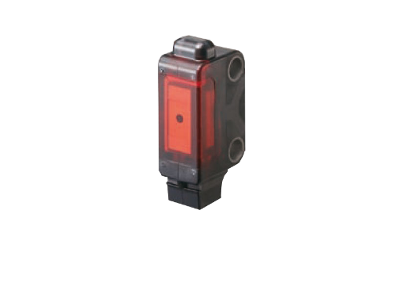


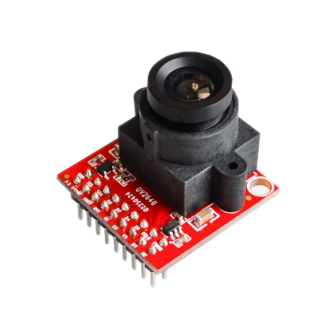
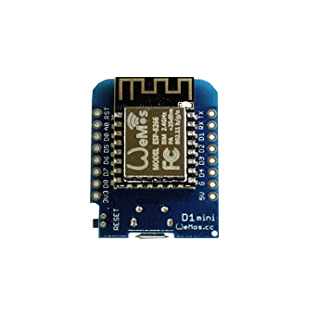

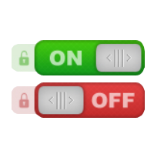
Conception

Slide 6
Résultat
Détection d’ouverture de porte par bouton qui enverra automatiquement par Wi-Fi à un autre micro contrôleur une action à réaliser.
De base, l’autre micro contrôleur était sensé prendre des photos, mais par la complexité et les limites techniques -> remplacé par un envoi d’e-mail. Toutefois, le blocage des e-mails intempestifs rend l’exemple impossible

